Slide 1

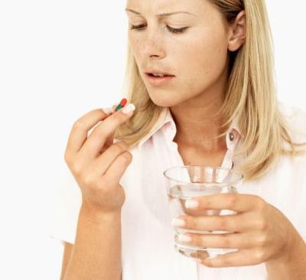
AULA - FARMACOLOGIA I
Farmacocinética: Absorção de Fármacos
“Drug Absorption”
Prof. ^{Farm.} HUGO C. O. SANTOS
Especialista, Mestre e Doutorando
GOIÂNIA, 2012.

Slide 2
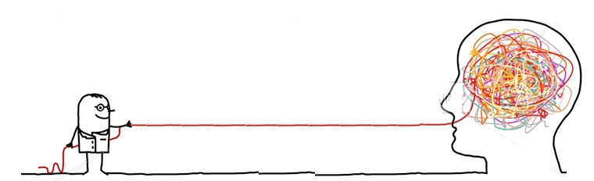
FARMACOCINÉTICA – CONCEITO BÁSICO
Área da Farmacologia que estuda os processos de absorção, distribuição, biotransformação e excreção dos fármacos.
Considera o caminho que o medicamento faz no organismo
O que o organismo faz sobre o fármaco!
Movimento do fármaco “in vivo”
Fonte: http://images.veer.com

Slide 3
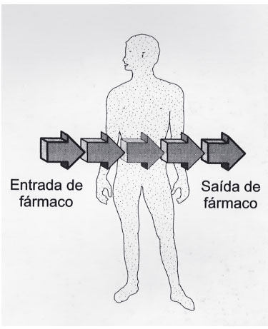
FARMACOCINÉTICA – “Resumo”
Vias de
Administração
↴
ABSORÇÃO
↴
Distribuição
↴
Metabolismo
“Biotransformação”
“ADME”
↴
↴
Excreção

Slide 4
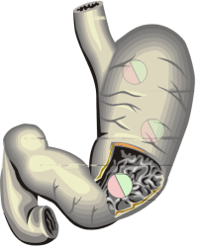
ABSORÇÃO

Slide 5
Dose da droga
administrada
ABSORÇÃO
Concentração da droga na
circulação sistêmica
DISTRIBUIÇÃO
Droga nos tecidos
FARMACOCINÉTICA
ELIMINAÇÃO
Concentração da droga
no local de ação
Droga metabolizada
ou excretada
Efeito farmacológico
FARMACODINÂMICA
Resposta clínica
Toxicidade
Eficácia

Slide 6
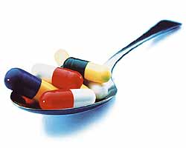
É importante saber ...
Que um medicamento ao ser absorvido, sua concentração na corrente sanguínea, vai subindo até atingir a dose máxima, a fim de causar o efeito desejado no tratamento.
A dose máxima a ser atingida no sangue geralmente depende da dose administrada.
O tempo que cada droga leva para atingir a dose terapêutica e ser excretada varia de acordo com a sua absorção, neste sentido é importante seguir intervalo dos horários das medicações.

Slide 7
ABSORÇÃO:
Passagem da droga do seu local de aplicação até a corrente sangüínea
Fatores que influenciam a absorção: Características físico-químicas da substância ativa, propriedades da formulação farmacêutica e processos fisiológicos característicos do paciente
FATORES LIGADOS AO MEDICAMENTO
Lipossolubilidade
Peso molecular
Grau de ionização
Concentração
FATORES LIGADOS AO ORGANISMO
Vascularização do local
Superfície de absorção
Permeabilidade capilar

Slide 8
Farmacocinética
Fatores que podem influenciar os processos farmacocinéticos
Fatores relacionados ao paciente | Estados fisiopatológicos
Idade Sexo Tabagismo Consumo de Álcool Uso de outros Medicamentos | Anemias Disfunção hepática Doenças renais Insuficiência Cardíaca Infecção Queimaduras Febre

Slide 9
PRINCÍPIOS BÁSIOS DE ADMINISTRAÇÃO E PREPARO DE MEDICAMENTOS
1. Prescrição Médica
É importante ressaltar que todo medicamento administrado está registrado na prescrição médica.
2. Regras para Administrar Medicações
Dose Certa
Medicamento Certo
Paciente Certo
Hora Certa
Via Certa

Slide 10
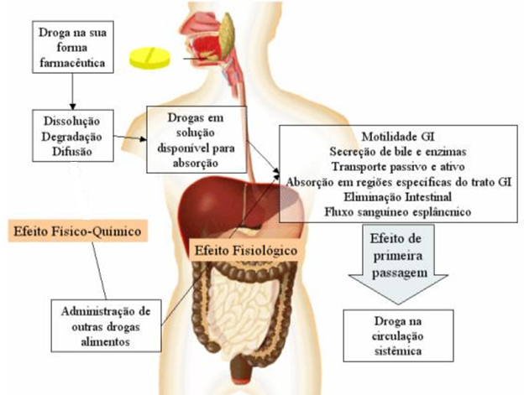
FARMACOCINÉTICA
EXEMPLO: ABSORÇÃO DE COMPRIMIDO
Efeito Terapêutico
Biotransformação
Eliminação
Fonte: http://www.ff.up.pt/toxicologia/monografias

Slide 11

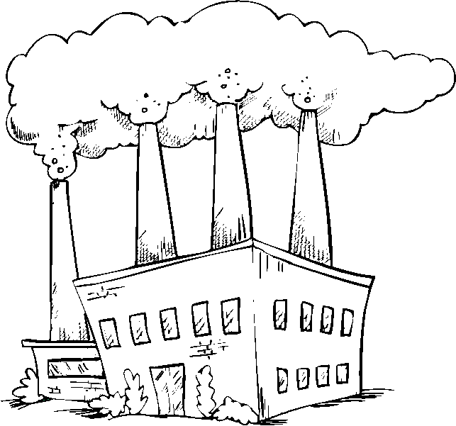
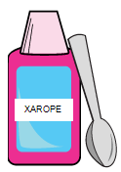

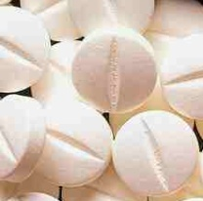

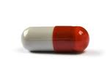
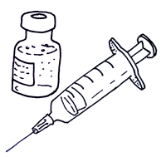
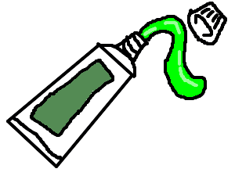
RESUMO FARMACOCINÉTICA CLÍNICA
Ajuste da terapêutica em diferentes pacientes, tanto da resposta desejada quanto da toxicidade em função da concentração do fármaco em seu sítio de ação.
Forma farmacêutica
Produto Farmacêutico
Industria Farmacêutica
Liberação (Desintegração)
Dissolução (Dispersão Molecular)
Lei n⁰ 9787/99
Biodisponibilidade
Interação Fármaco / Organismo
ANVISA
Genéricos
Concentração Plasmática
Fonte: http://www.fotosearch.com

Slide 12
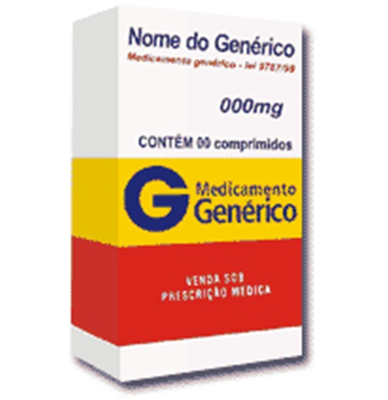
CONCEITOS BÁSICOS
Biodisponibilidade
Corresponde à fração do fármaco administrado e ABSORVIDO que alcança a circulação sistêmica, incluindo a sua curva de concentração e tempo na circulação sistêmica.

Slide 13
ABSORÇÃO & BIODISPONIBILIDADE
EXEMPLO: Curvas ADME – Diferentes Vias

Slide 14

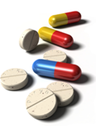
Fonte: http://2.bp.blogspot.com/_rT2zKLK32oU/TBVwgvMga6I
CONCENTRAÇÃO TERAPÊUTICA
Concentrações de efeito mínimo eficaz (limite mínimo) e efeito tóxico (concentração máxima tolerada, limite máximo).
“Janela Terapêutica"
Faixa de Concentração
Eficácia/Toxicidade
IT: Índice Terapêutico
INSUFICIENTE
Pode ser Descartado
Sítio de Ação - Receptores
Dose & Intervalo de Administração
ADEQUADO
Efeito Desejável
[ ] terapêutica
I.T.
EXCESSO
Toxicidade
Amitriptilina – Faixa Estreita (I.T.< 5)

Slide 15
ABSORÇÃO DE FÁRMACOS
Os fármacos devem atravessar as membranas biológicas para serem absorvidos.
Os fármacos penetram as membranas biológicas por mecanismos de Difusão e Transportes Especializados.

Slide 16
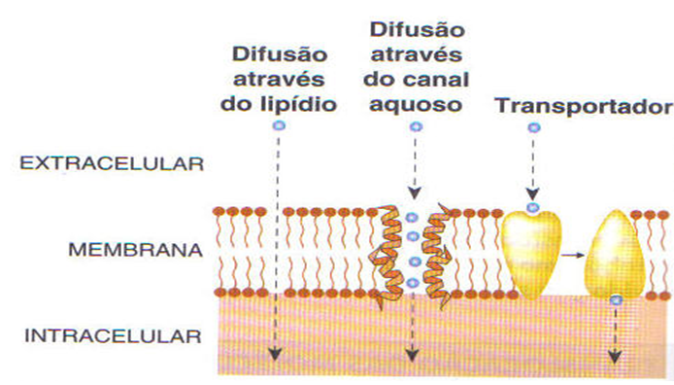
Transporte através de Membranas (Fármacos)
Drogas Ligadas não
Atravessam as
membranas
Drogas Lipofílicas
Acumulam-se
Tecido Adiposo
“Mal Nutrição”
Albumina
+
Droga livre

Slide 17
Exemplos de Mecanismos de transporte através de membranas
Transporte passivo
Transporte ativo
Transporte facilitado
Pinocitose (líquidos)
Fagocitose (sólidos)

Slide 18
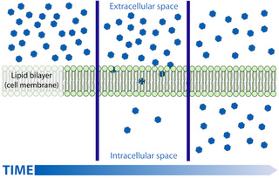
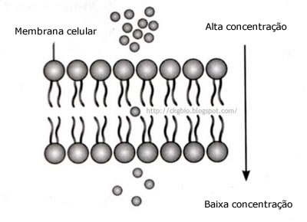
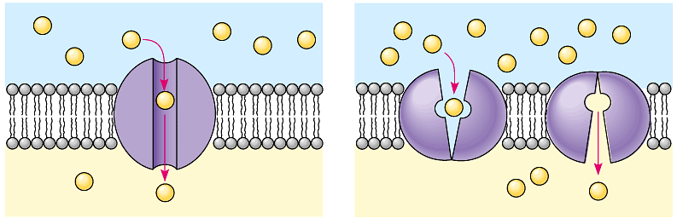
Utilizadas por Moléculas Não-Polares
Ex: Anestésicos, tranquilizantes,
Antibióticos, hormônios e sedativos.
DIFUSÃO SIMPLES E FACILITADA
Difusão Simples: Sem participação de molécula transportadora
Difusão Facilitada: Participação de molécula transportadora (permeases), não há consumo de energia , substância move-se de acordo com o gradiente de concentração
Transporte Passivo/filtração (Lipossolubilidade)
Difusão Facilitada
Fonte: http://farm3.static.flickr.com

Slide 19
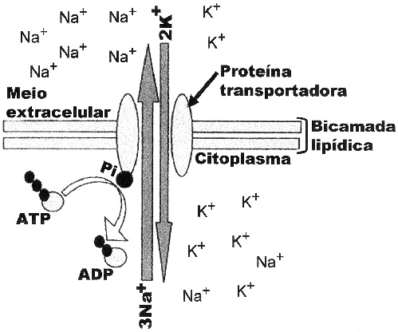
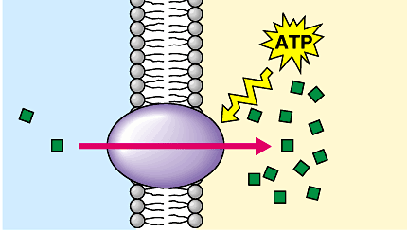
Transporte ativo: células do túbulo renal, trato biliar, barreira hematoencefálica e TGI.
Transporte Ativo
Fonte: http://djalmasantos.files.wordpress.com/2010/09/ativo.jpg
Há gasto de ATP (adenosina trifosfato) perdendo um fosfato e virando ADP (adenosina difosfato) – Contra o Gradiente de Concentração (Bomba Na⁺/K⁺)

Slide 20
pH dos compartimentos biológicos
Mucosa gástrica – pH 1 (aproximadamente)
Mucosa intestinal – pH 5
Plasma – pH 7,4
A equação de Henderson-Hasselbach pode ser empregada na previsão do comportamento farmacocinético de fármacos
Não Ionizada
HA
Ionizada
H⁺ + A⁻
Meio extracelular
Meio intracelular

Slide 21
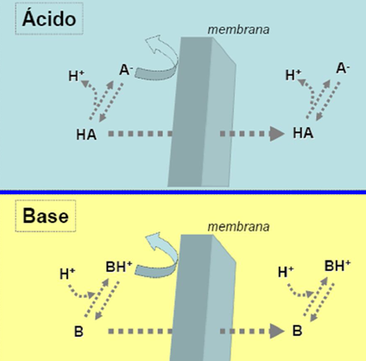


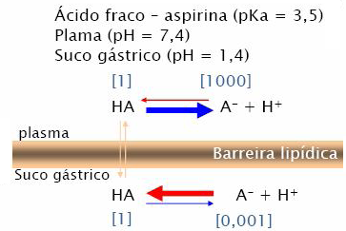
“Constante “
EQUAÇÃO DE
HENDERSON-HASSELBALCH
pka
“grau de dissociação” (ionização)
ácido
base
“mais ionizados, excreção fácil “
“pouco ionizada”
Fármacos com caráter ácido se acumulam no compartimento com pH mais básico e fármacos com caráter básico se acumulam no compartimento com pH mais ácido.
Ácido fraco, terá boa absorção num meio ácido (pH ácido), pois, há uma ionização menor, AAS.

Slide 22
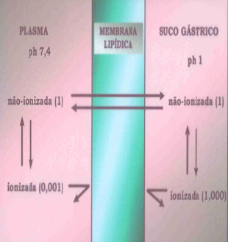
Relação pH e pka
Polaridade Molecular, ionização e ph do meio:
ph > pka (plasma/intestino)
Ácido: Forma ionizada
Base: Forma não- ionizada (B)
ph < pka (estômago)
Ácido: não – ionizado (HA)
Base: ionizado

Slide 23
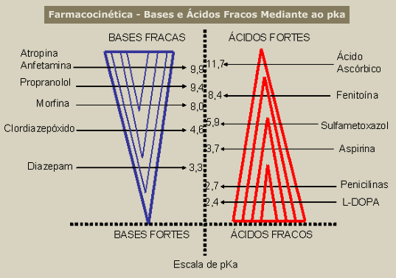
Pka – Bases e Ácidos (TABELA DE Pka para ácidos e bases)
Fonte:http://www.sistemanervoso.com/images/farma/fac_06.gif

Slide 24
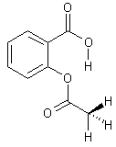
EXEMPLO: Ácido Fraco
Ácido Acetil Salicílico - AAS
Ácido orgânico fraco, pKa 3,7
HASac + H₂O = ASac⁻ + H₃O⁺
Rapidamente absorvido no estômago.
Eliminado na forma de saliciliato.
Alcalinização da urina aumenta a eliminação de salicilato.
Inibe a biossíntese das prostaglandinas !

Slide 25
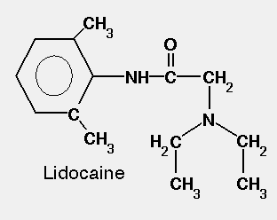
EXEMPLO: Base Fraca
Anestésicos Locais
Base Fraca - pKa em torno de 8 a 9,9
Bloqueiam de modo reversível a condução de impulsos ao longo dos axônios dos nervos e outras membranas excitáveis que utilizam canais de sódio com principal meio de geração de potenciais de ação.
Forma não- ionizada no Plasma e Intestino
Rapidamente Absorvida
Xilocaína

Slide 26
LATÊNCIA & POTÊNCIA
Latência (tempo decorrido entre administração e efeito).
> Lipofilia
< latência < Tempo para efeito
Potência: Capacidade da molécula interferir na estrutura e de inibir o funcionamento dos canais iônicos (MELHOR PENETRAÇÃO)
Quanto maior for a ligação das proteínas plasmáticas menor será a potência e menor a sua toxicidade
Quanto maior a fração não ionizada, maior é a facilidade de penetração => maior potência (menor latência).
Quanto maior for a lipofilia (coeficiente de partição O/A), maior será a potência (melhor penetração).

Slide 27
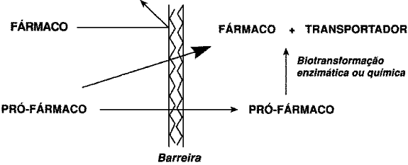
PRÓ-FÁRMACO
Introdução de novos fármacos na terapêutica através dos processos de modificação molecular.
Latenciação: transformação do fármaco em forma de transporte inativo que, “in vivo”, mediante reação química ou enzimática, libera a porção ativa no local de ação.
Uso: quimioterápicos específicos contra os maiores desafios da Ciência na atualidade: AIDS e câncer
Fonte: CHIN & FERREIRA. 1999.

Slide 28
RESUMO:
INFLUÊNCIA DO pH NA ABSORÇÃO E DISTRIBUIÇÃO DE DROGAS: pka pH
Drogas ácidas: ionizam-se pouco no estômago, portanto são bem absorvidas. Ionizam-se quase completamente no intestino ou no sangue, permanecendo nesses compartimentos.
Drogas básicas: ionizam-se quase completamente no estômago, não sendo bem absorvidas pela mucosa estomacal. Ionizam-se muito pouco no intestino ou no sangue, sendo absorvidos pela mucosa intestinal.

Slide 29
Modelos Farmacocinéticos:
1- Corpo é imaginado como um só compartimento, onde a droga penetra e onde é eliminada;
2- Corpo formado por 2 compartimentos:
um central – representado pelo sangue e o periférico – tecidos.
Transferência da droga de um compartimento para o outro segue regras da cinética:
que esta relacionada com a velocidade de transferência

Slide 30
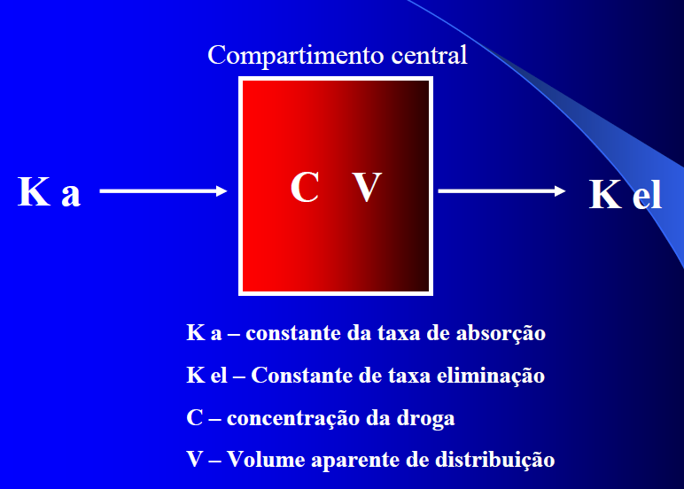
Modelo farmacocinético 1

Slide 31
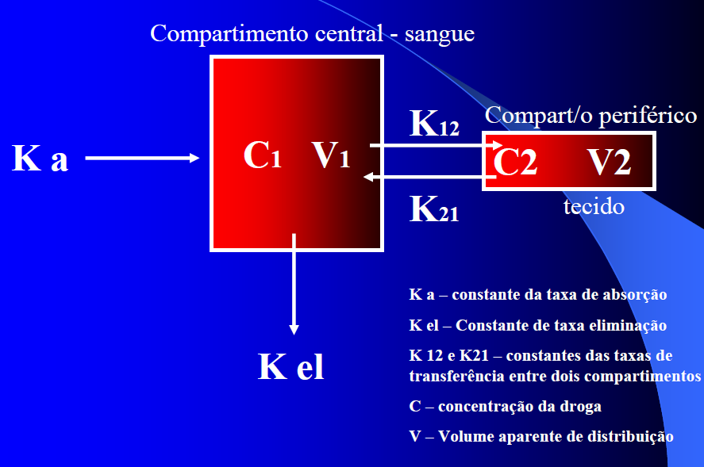
Modelo Farmacocinético 2

Slide 32
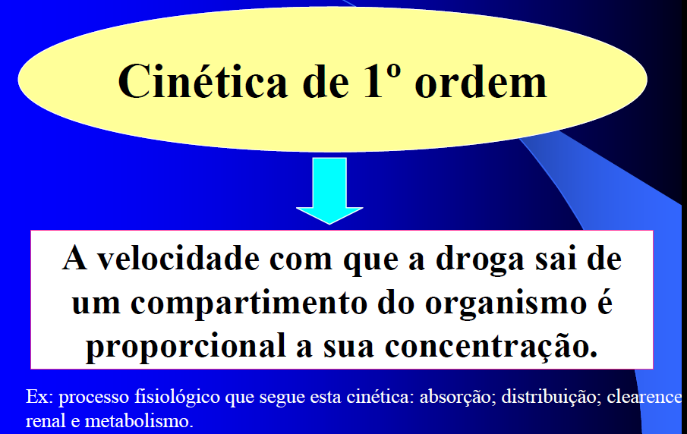
Regras da farmacocinética

Slide 33
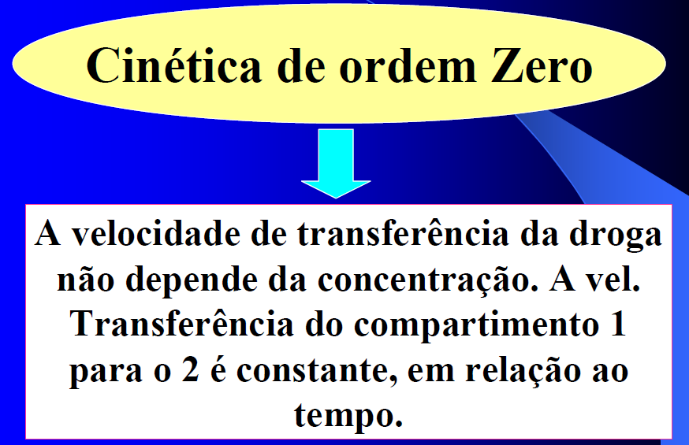
Regras da farmacocinética

Slide 34
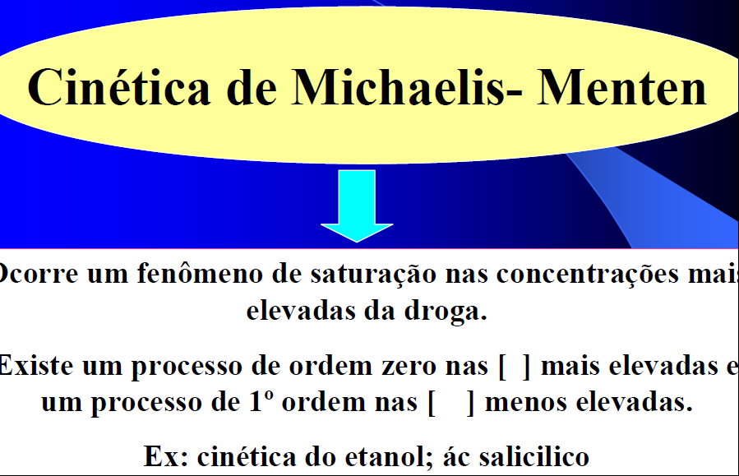
Regras da farmacocinética

Slide 35
RESUMO DE CINÉTICA:
Cinética de primeira ordem: a velocidade de remoção da droga do organismo é proporcional à concentração plasmática da mesma. A maioria das substâncias obedece a essa cinética.
Cinética de Michaelis-Menten de ordem zero: algumas poucas drogas (etanol por ex.) são eliminadas a uma velocidade constante, não havendo influência da concentração plasmática.

Slide 36
Outras drogas (aspirina e fenitoína) apresentam taxa de eliminação intermediária entre as cinéticas de ordem zero e primeira ordem.
Cuidados: Pequenas modificações na dose podem levar a aumentos desproporcionais na concentração plasmática de algumas drogas resultando em toxicidade.
FIM!

Slide 37
Referências Básicas
DE LUCIA R, OLIVEIRA-FILHO R.M, PLANETA C.S, GALLACI M, AVELLAR M.C.W. Farmacologia Integrada - 3ª. ed. Revinter (RJ), 2007.
- KATZUNG B.G: Farmacologia Básica e Clínica - 10ª Ed. McGraw-Hill, Rio de Janeiro, 2007.
MINNEMAN,K.P.; WECKER, L.; LARNER, J.; BRODY, T.M. (edit) Brody- Farmacologia Humana, 3ªed. Elsevier, 2006.
RANG, H.P.; DALE, M.M.; RITTER, J.N.; MOORE, P.K. Farmacologia, 6ªed. Elsevier (2007).
BRUNTON, L.L.; LAZO, J.S.; PARKER, K.L. Goodman&Gilman’s As Bases Farmacológicas da Terapêutica, 11ª ed. Mac Graw Hill, 2006.
SILVA, P. Farmacologia, 7ª ed. Guanabara Koogan, 2006.
GOODMAN & GILMAN: As Bases Farmacológicas da Terapêutica, 11° Edição, ed. McGrawHill (NY), 2007 .

Slide 38
Contatos:
E-mail:
hugosantosfarma@gmail.com
hugosantosprofessor@gmail.com
Site: www.doutormedicamentos.com.br
CELULAR: (62) 8242 - 6945
Grato.

